Slide 1
Anomaly Detection in High Dimensional Data
발표자
정희철

Slide 2
INDEX
논문 소개
HDoutliers
Stray Algorithm

Slide 3
1
이상치탐지

Slide 4
이상치탐지
1
이상치탐지란?
정상 데이터 또는 데이터의 절대 다수가 가지는 패턴과
상이한 패턴을 가진 데이터를 판별
다양한 분야 적용가능
제조 - 공장 불량품 탐지
안전 - CCTV
금융 - 이상 거래 탐지
의료 – 질병 탐지

Slide 5
이상치탐지
1
이상치탐지란?
정상 데이터 또는 데이터의 절대 다수가 가지는 패턴과
상이한 패턴을 가진 데이터를 판별
다양한 분야 적용가능
제조 - 공장 불량품 탐지
안전 - CCTV
금융 - 이상 거래 탐지
의료 – 질병 탐지

Slide 6
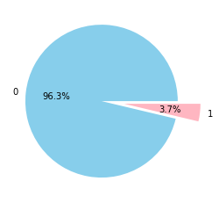


이상치탐지
1
이상치탐지의 필요성
클래스 불균형
어떤 범주형 변수의 각 수준이 가지고 있는
데이터의 양에 큰 차이가 있는 경우
정상치 0과 이상치 1의 데이터 구성비가
96.3 : 3.7로 매우 큰 차이를 보임
=> 클래스 불균형 !

Slide 7

이상치탐지
1
이상치탐지의 필요성
클래스 비율의 차이가 크다면?
우세한 클래스만으로 예측하여도
정확도 자체는 높게 나타남
모델의 성능을 판별하기 어려움 !

Slide 8
2
논문 소개

Slide 9
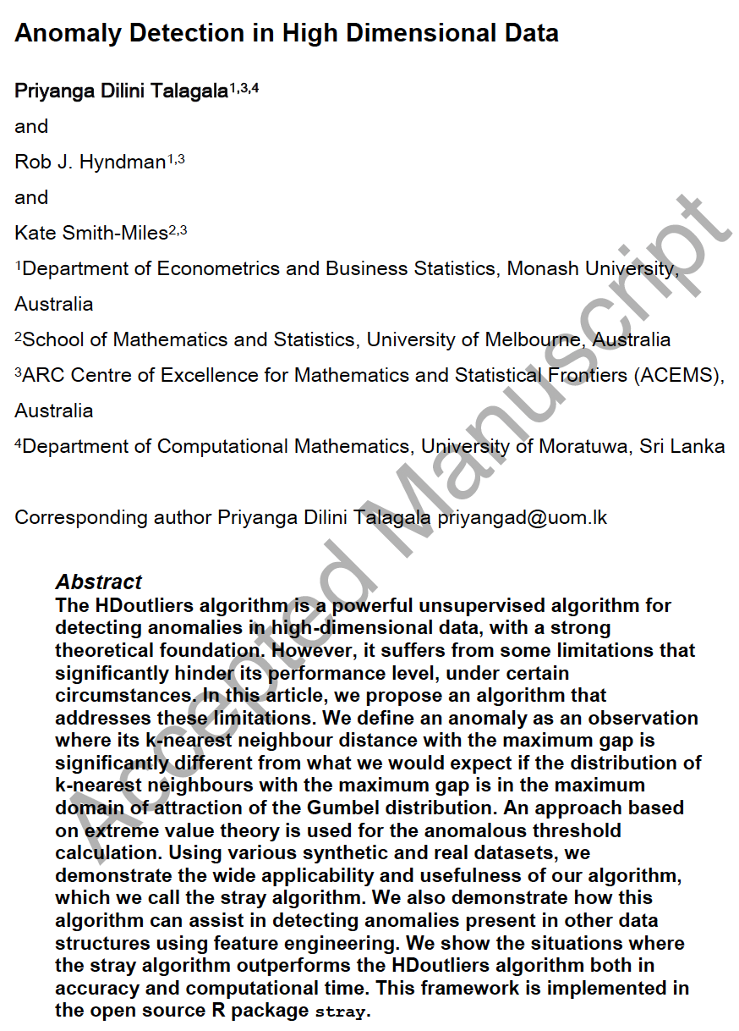
논문 소개
2
Anomaly Detection in High Dimensional Data
기존 고차원 이상치탐지 알고리즘인 HDoutliers의 단점을
개선시킨 Stray Algorithm 소개 및 패키지 배포
Priyanga Dilini Talagala
Department of Econometrics and Business Statistics, Monash University (Australia)
School of Mathematics and Statistics, University of Melbourne (Australia)
Department of Computational Mathematics, University of Moratuwa (Sri Lanka)

Slide 10
3
HDoutliers Algorithm

Slide 11
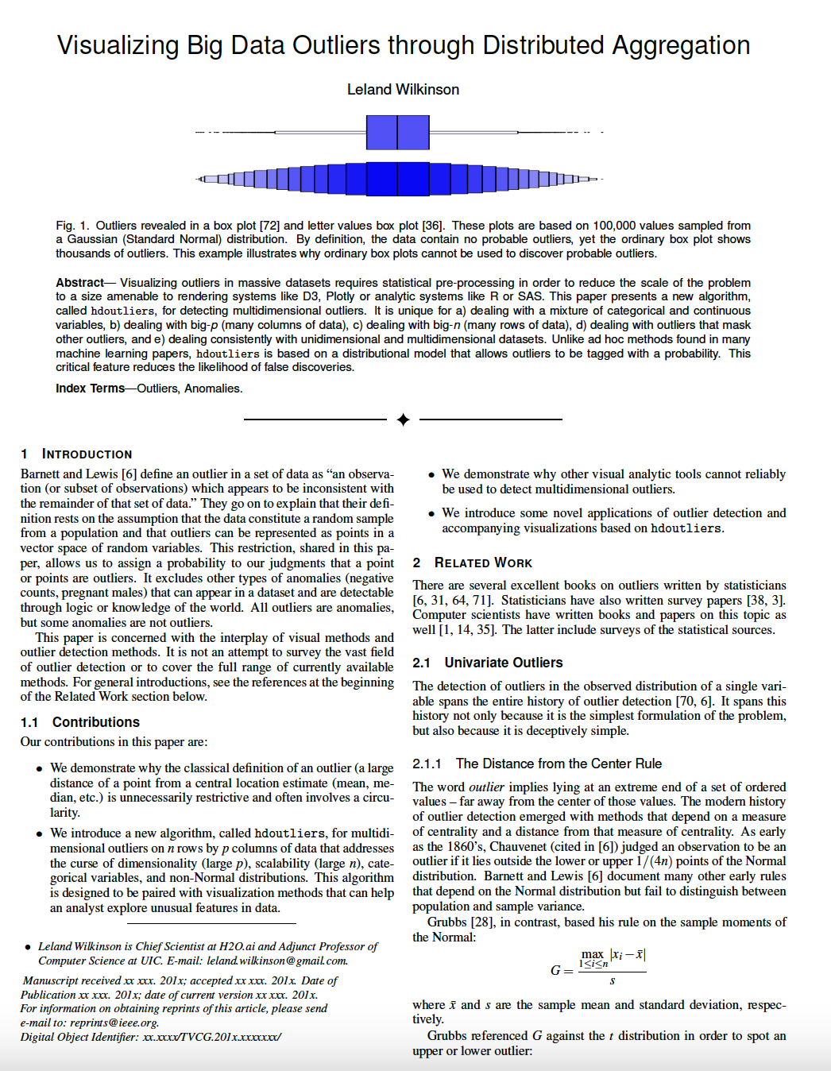
HDoutliers Algorithm
3
“Visualizing Big Data Outliers through Distributed Aggregation”
거리기반 이상치탐지 기법으로 차원에 상관없이
1차원 문제로 축소시켜 직관적
Leland Wilkinson (2017)
Department of Computer Science, University of Illinois, Chicago
Version 1 : 각 점마다 nearest neighbor distance를 계산하여 이상치탐지
Version 2 : 선제적으로 클러스터링을 진행하여 각 클러스터마다 대표점을 산출하고, 대표점들만을 사용하여 nearest neighbor distance로 이상치탐지

Slide 12

HDoutliers Algorithm
3
“Visualizing Big Data Outliers through Distributed Aggregation”
거리기반 이상치탐지 기법으로 차원에 상관없이
1차원 문제로 축소시켜 직관적
Leland Wilkinson (2017)
Department of Computer Science, University of Illinois, Chicago
Version 1 : 각 점마다 nearest neighbor distance를 계산하여 이상치탐지
Version 2 : 선제적으로 클러스터링을 진행하여 각 클러스터마다 대표점을 산출하고, 대표점들만을 사용하여 nearest neighbor distance로 이상치탐지

Slide 13
HDoutliers Algorithm
3
HDoutliers Algorithm의 문제점
1
오직 nearest neighbor distance만을 사용하여 이상치탐지
2
대표점 산출을 위한 중간 클러스터링 과정 추가
3
Anomalous Threshold 계산 과정에서
FN rate을 증가시키는 경향이 있음

Slide 14
HDoutliers Algorithm
3
HDoutliers Algorithm의 문제점
1
오직 nearest neighbor distance만을 사용하여 이상치탐지
2
대표점 산출을 위한 중간 클러스터링 과정 추가
3
Anomalous Threshold 계산 과정에서
FN rate을 증가시키는 경향이 있음

Slide 15
HDoutliers Algorithm
3
HDoutliers Algorithm의 문제점
1
오직 nearest neighbor distance만을 사용하여 이상치탐지
2
대표점 산출을 위한 중간 클러스터링 과정 추가
3
Anomalous Threshold 계산 과정에서
FN rate을 증가시키는 경향이 있음

Slide 16
HDoutliers Algorithm
3
HDoutliers Algorithm의 문제점
1
오직 nearest neighbor distance만을 사용하여 이상치탐지
필요한 가정 : Isolated Anomalies
- “정상치와 이상치 간의 거리는 멀다” 가정이 충족되어야 함
- 해당 가정 하에, 이상치는 nearest neighbor distance가 매우 큼 (threshold에 관해서는 추후 설명)
- 특정 Representative Point가 nearest neighbor distance가 threshold보다 크다면 anomalous point로 간주하고, 해당 Representative Point가 포함된 클러스터 전체가 anomalous points로 판별

Slide 17
HDoutliers Algorithm
3
HDoutliers Algorithm의 문제점
1
오직 nearest neighbor distance만을 사용하여 이상치탐지
필요한 가정 : Isolated Anomalies
- “정상치와 이상치 간의 거리는 멀다” 가정이 충족되어야 함
- 해당 가정 하에, 이상치는 nearest neighbor distance가 매우 큼 (threshold에 관해서는 추후 설명)
- 특정 Representative Point의 nearest neighbor distance가 threshold보다 크다면 이상치로 간주하고, 해당 Representative Point가 포함된 클러스터 전체가 이상치로 판별

Slide 18
HDoutliers Algorithm
3
HDoutliers Algorithm의 문제점
파생되는 문제점
1
오직 nearest neighbor distance만을 사용하여 이상치탐지
2개 이상의 이상치 클러스터들이 서로 가깝게 형성되어 있다면, 이들 간의 nearest neighbor distance가 작게 산출되면서 정상 클러스터로 판별
필요한 가정 : Isolated Anomalies
- “정상치와 이상치 간의 거리는 멀다” 가정이 충족되어야 함
- 해당 가정 하에, 이상치는 nearest neighbor distance가 매우 큼 (threshold에 관해서는 추후 설명)
- 특정 Representative Point가 nearest neighbor distance가 threshold보다 크다면 anomalous point로 간주하고, 해당 Representative Point가 포함된 클러스터 전체가 anomalous points로 판별

Slide 19
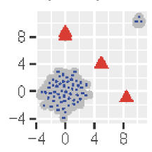
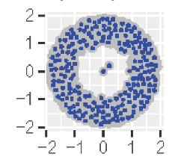
HDoutliers Algorithm
3
HDoutliers Algorithm의 문제점
파생되는 문제점
1
오직 nearest neighbor distance만을 사용하여 이상치탐지
2개 이상의 이상치 클러스터들이 서로 가깝게 형성되어 있다면, 이들 간의 nearest neighbor distance가 작게 산출되면서 정상 클러스터로 판별
필요한 가정 : Isolated Anomalies
- “정상치와 이상치 간의 거리는 멀다” 가정이 충족되어야 함
- 해당 가정 하에, 이상치는 nearest neighbor distance가 매우 큼 (threshold에 관해서는 추후 설명)
- 특정 Representative Point가 nearest neighbor distance가 threshold보다 크다면 anomalous point로 간주하고, 해당 Representative Point가 포함된 클러스터 전체가 anomalous points로 판별

Slide 20
HDoutliers Algorithm
3
HDoutliers Algorithm의 문제점
2
대표점 산출을 위한 중간 클러스터링 과정 추가
알고리즘 진행 과정
선제적으로 클러스터링 진행
각 클러스터에서 Representative Points 추출
- Representative Points들 간의 nearest neighbor distances들을 계산

Slide 21
HDoutliers Algorithm
3
HDoutliers Algorithm의 문제점
2
대표점 산출을 위한 중간 클러스터링 과정 추가
알고리즘 진행 과정
선제적으로 클러스터링 진행
각 클러스터에서 Representative Points 추출
- Representative Points들 간의 nearest neighbor distances들을 계산

Slide 22
HDoutliers Algorithm
3
HDoutliers Algorithm의 문제점
파생되는 문제점
1
대표점 산출을 위한 중간 클러스터링 과정 추가
클러스터링과 Representative Points, 그리고 threshold를 계산하는 과정에서 데이터의 density 특징을 완전히 무시
차원이 늘어날 때마다 연산량이 지수적으로 증가
필요한 가정 : Isolated Anomalies
- “정상치와 이상치 간의 거리는 멀다” 가정이 충족되어야 함
- 해당 가정 하에, 이상치는 nearest neighbor distance가 매우 큼 (threshold에 관해서는 추후 설명)
- 특정 Representative Point가 nearest neighbor distance가 threshold보다 크다면 anomalous point로 간주하고, 해당Representative Point가 포함된 클러스터 전체가 anomalous points로 판별

Slide 23
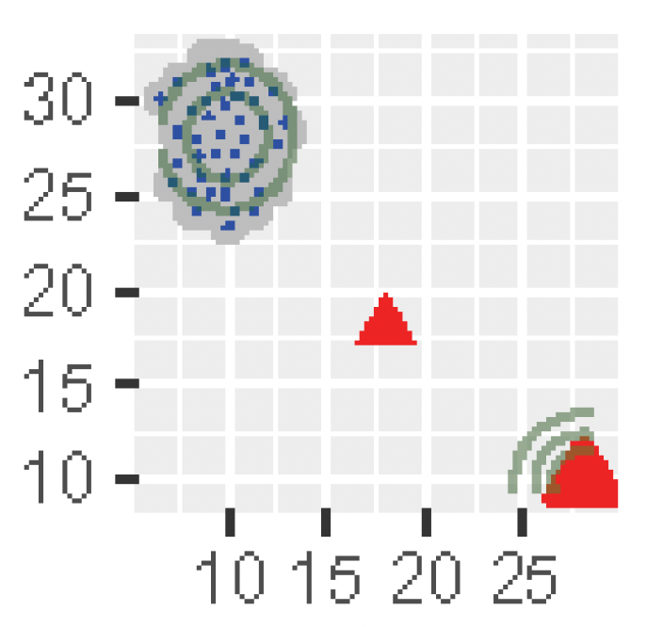
HDoutliers Algorithm
3
HDoutliers Algorithm의 문제점
2
대표점 산출을 위한 중간 클러스터링 과정 추가
예시 설명
좌상단, 우하단 클러스터에 각각 1000개의 관측치 할당
이상치 클러스터에 1개 할당
앞서 설명한 알고리즘을 사용하면 우하단 클러스터는 1000개의 관측치가 있음에도 이상치로 판별됨 (Bimodal)
정상 : 좌상단, 우하단
이상치 : 중앙

Slide 24
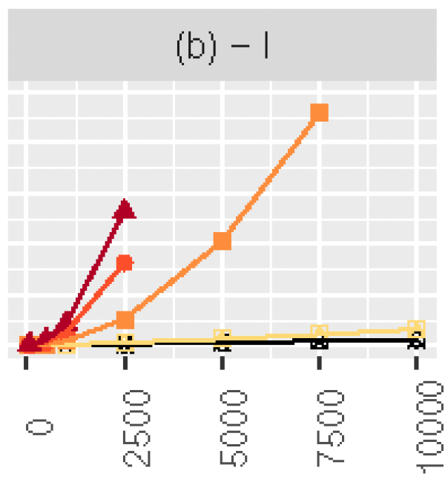
HDoutliers Algorithm
3
HDoutliers Algorithm의 문제점
2
대표점 산출을 위한 중간 클러스터링 과정 추가
예시 설명
X축 : Sample Size
Y축 : Running Time (miliseconds)
같은 Sample Size에서 차원이 높을수록 연산시간이 지수적으로 높아짐을 확인 가능

Slide 25

HDoutliers Algorithm
3
HDoutliers Algorithm의 문제점
3
Anomalous Threshold 계산 과정에서
FN rate을 증가시키는 경향이 있음
Anomalous Threshold
Weissman’s Spacing Theorem 사용
Weissman’s Spacing Theorem :
어떤 분포 F로부터 독립적으로 $X_{i}$’s들을 추출하고, $X_{i:n}$을 순서통계량으로 정의 ( $\max\left(X_{i}\right)=X_{1:n}$, $\min\left(X_{i}\right)=X_{n:n}$, $i=1, 2,…, n$ )
$D_{j,n}=X_{j:n} −X_{j+1:n}$ , $j=1, 2,…, k$ 로 정의
이 때, F가 maximum domain of attraction of the Gumbel Distribution에 속한다면, $D_{j,n}$’s들은 근사적으로 독립이며, 기대값이 $E\left(D_{j,n}\right) ∝j^{−1}$인 Exponential Distribution을 따름

Slide 26

HDoutliers Algorithm
3
HDoutliers Algorithm의 문제점
3
Anomalous Threshold 계산 과정에서
FN rate을 증가시키는 경향이 있음
Anomalous Threshold
Weissman’s Spacing Theorem 사용
Weissman’s Spacing Theorem :
어떤 분포 F로부터 독립적으로 $X_{i}$’s들을 추출하고, $X_{i:n}$을 순서통계량으로 정의 ( $\max\left(X_{i}\right)=X_{1:n}$, $\min\left(X_{i}\right)=X_{n:n}$, $i=1, 2,…, n$ )
$D_{j,n}=X_{j:n} −X_{j+1:n}$ , $j=1, 2,…, k$ 로 정의
이 때, F가 maximum domain of attraction of the Gumbel Distribution에 속한다면, $D_{j,n}$’s들은 근사적으로 독립이며, 기대값이 $E\left(D_{j,n}\right) ∝i^{−1}$인 Exponential Distribution을 따름

Slide 27

HDoutliers Algorithm
3
HDoutliers Algorithm의 문제점
Maximum Domain of Attraction (MDA)
3
Anomalous Threshold 계산 과정에서
FN rate을 증가시키는 경향이 있음
다음과 같은 Cumulative Distribution Function F를 MDA라고 정의함
There exists sequences of constants, $C_{n}$ and $D_{n}$ with $C_{n}$ > 0 for all n, such that $\lim_{n → ∞}{P(\frac{M_{n} −D_{n}}{C_{n}}≤x)}=\lim_{n → ∞}{P(M_{n} −D_{n}≤C_{n} x)}$
$⋮$
$\lim_{n → ∞}{F^{n}(C_{n} x +D_{n})}=H\left(x\right),$where $M_{n}=max(X_{i})$
Anomalous Threshold
Weissman’s Spacing Theorem 사용
Weissman’s Spacing Theorem :
어떤 분포 F로부터 독립적으로 $X_{i}$’s들을 추출하고, $X_{i:n}$을 순서통계량으로 정의 ( $\max\left(X_{i}\right)=X_{1:n}$, $\min\left(X_{i}\right)=X_{n:n}$, $i=1, 2,…, n$ )
$D_{j,n}=X_{j:n} −X_{j+1:n}$ , $j=1, 2,…, k$ 로 정의
이 때, F가 maximum domain of attraction of the Gumbel Distribution에 속한다면, $D_{j,n}$’s들은 근사적으로 독립이며, 기대값이 $E\left(D_{j,n}\right) ∝i^{−1}$인 Exponential Distribution을 따름

Slide 28


HDoutliers Algorithm
3
HDoutliers Algorithm의 문제점
Maximum Domain of Attraction (MDA)
3
Anomalous Threshold 계산 과정에서
FN rate을 증가시키는 경향이 있음
다음과 같은 Cumulative Distribution Function F를 MDA라고 정의함
There exists sequences of constants, $C_{n}$ and $D_{n}$ with $C_{n}$ > 0 for all n, such that $\lim_{n → ∞}{P(\frac{M_{n} −D_{n}}{C_{n}}≤x)}=\lim_{n → ∞}{P(M_{n} −D_{n}≤C_{n} x)}$
$⋮$
$\lim_{n → ∞}{F^{n}(C_{n} x +D_{n})}=H\left(x\right),$where $M_{n}=max(X_{i})$
Anomalous Threshold
Fisher-Tippet Theorem에 의해 $H\left(x\right)$는 Gumbel, Frechet, Weibull Family 하나가 됨
Weissman’s Spacing Theorem 사용
Weissman’s Spacing Theorem :
어떤 분포 F로부터 독립적으로 $X_{i}$’s들을 추출하고, $X_{i:n}$을 순서통계량으로 정의 ( $\max\left(X_{i}\right)=X_{1:n}$, $\min\left(X_{i}\right)=X_{n:n}$, $i=1, 2,…, n$ )
$D_{j,n}=X_{j:n} −X_{j+1:n}$ , $j=1, 2,…, k$ 로 정의
이 때, F가 maximum domain of attraction of the Gumbel Distribution에 속한다면, $D_{j,n}$’s들은 근사적으로 독립이며, 기대값이 $E\left(D_{j,n}\right) ∝i^{−1}$인 Exponential Distribution을 따름
즉, maximum을 적당한 $C_{n}, D_{n}$로 scaling해주면 위 3개 중 하나로 수렴함.

Slide 29

HDoutliers Algorithm
3
HDoutliers Algorithm의 문제점
Maximum Domain of Attraction (MDA)
3
Anomalous Threshold 계산 과정에서
FN rate을 증가시키는 경향이 있음
다음과 같은 Cumulative Distribution Function F를 MDA라고 정의함
There exists sequences of constants, $C_{n}$ and $D_{n}$ with $C_{n}$ > 0 for all n, such that $\lim_{n → ∞}{P(\frac{M_{n} −D_{n}}{C_{n}}≤x)}=\lim_{n → ∞}{P(M_{n} −D_{n}≤C_{n} x)}$
$⋮$
$\lim_{n → ∞}{F^{n}(C_{n} x +D_{n})}=H\left(x\right),$where $M_{n}=max(X_{i})$
Anomalous Threshold
Fisher-Tippet Theorem에 의해 $H\left(x\right)$는 Gumbel, Frechet, Weibull Family 하나가 됨
Weissman’s Spacing Theorem 사용
Weissman’s Spacing Theorem :
어떤 분포 F로부터 독립적으로 $X_{i}$’s들을 추출하고, $X_{i:n}$을 순서통계량으로 정의 ( $\max\left(X_{i}\right)=X_{1:n}$, $\min\left(X_{i}\right)=X_{n:n}$, $i=1, 2,…, n$ )
$D_{j,n}=X_{j:n} −X_{j+1:n}$ , $j=1, 2,…, k$ 로 정의
이 때, F가 maximum domain of attraction of the Gumbel Distribution에 속한다면, $D_{j,n}$’s들은 근사적으로 독립이며, 기대값이 $E\left(D_{j,n}\right) ∝i^{−1}$인 Exponential Distribution을 따름
즉, maximum을 적당한 $C_{n}, D_{n}$로 scaling해주면 위 3개 중 하나로 수렴함.

Slide 30
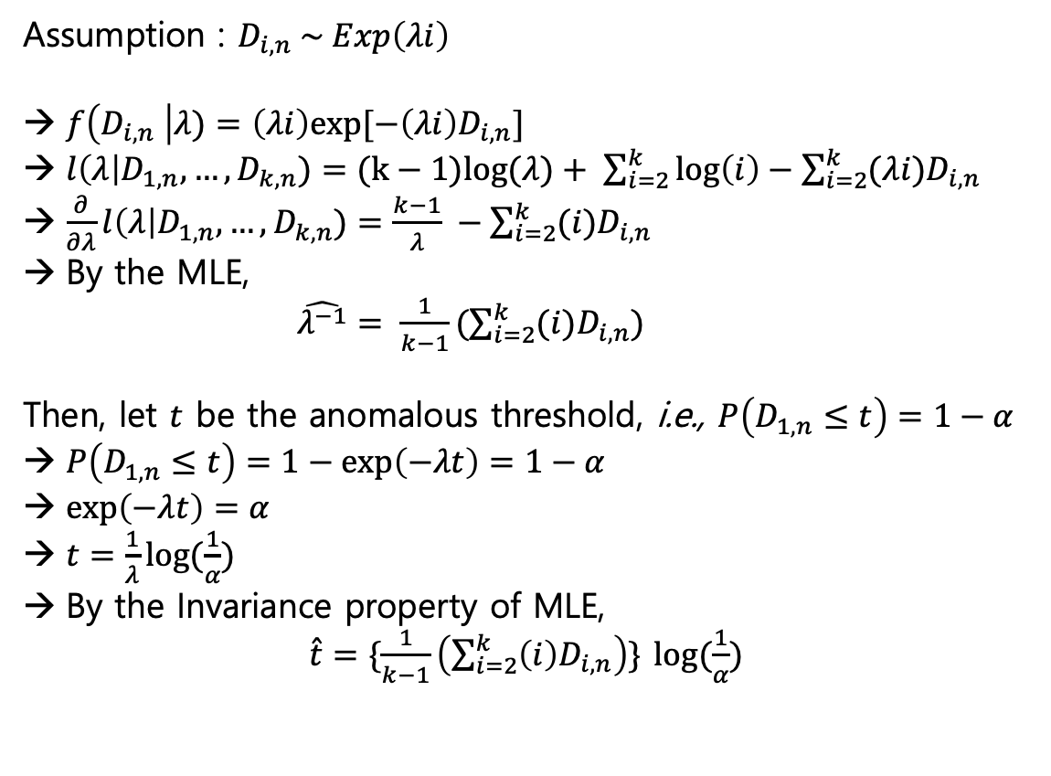
HDoutliers Algorithm
3
식 유도
Assumption : $D_{i,n} \sim Exp\left(λi\right)$
$f\left(D_{i,n} \right|λ)=\left(λi\right)exp⁡[−\left(λi\right)D_{i,n}]$
$l\left(λ\right|D_{1,n},…,D_{k,n})=(k−1)log(λ)+ \sum_{i=2}^{k}{\log\left(i\right)}−\sum_{i=2}^{k}{(λi)D_{i,n}}$
$\frac{∂}{∂λ}l\left(λ\right|D_{1,n},…,D_{k,n})=\frac{k−1}{λ} −\sum_{i=2}^{k}{(i)D_{i,n}}$
By the MLE,
$\hat{λ^{−1}}= \frac{1}{k−1}(\sum_{i=2}^{k}{(i)D_{i,n}})$
Then, let $t$ be the anomalous threshold, i.e., $P\left(D_{1,n}≤t\right)=1−α$
$P\left(D_{1,n}≤t\right)=1−\exp\left(−λt\right)=1−α$
$\exp\left(−λt\right)=α$
$t=\frac{1}{λ}log⁡(\frac{1}{α})$
By the Invariance property of MLE,
$\hat{t}=\{\frac{1}{k−1}\left(\sum_{i=2}^{k}{\left(i\right)D_{i,n}}\right)\}$ $log⁡(\frac{1}{α})$

Slide 31
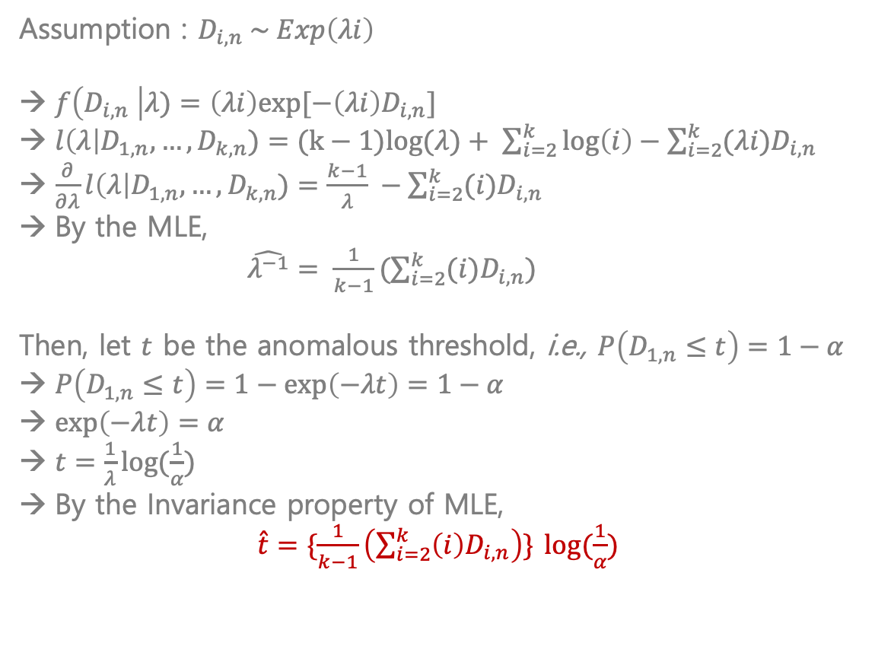
HDoutliers Algorithm
3
식 유도
Assumption : $D_{i,n} \sim Exp\left(λi\right)$
$f\left(D_{i,n} \right|λ)=\left(λi\right)exp⁡[−\left(λi\right)D_{i,n}]$
$l\left(λ\right|D_{1,n},…,D_{k,n})=(k−1)log(λ)+ \sum_{i=2}^{k}{\log\left(i\right)}−\sum_{i=2}^{k}{(λi)D_{i,n}}$
$\frac{∂}{∂λ}l\left(λ\right|D_{1,n},…,D_{k,n})=\frac{k−1}{λ} −\sum_{i=2}^{k}{(i)D_{i,n}}$
By the MLE,
$\hat{λ^{−1}}= \frac{1}{k−1}(\sum_{i=2}^{k}{(i)D_{i,n}})$
Then, let $t$ be the anomalous threshold, i.e., $P\left(D_{1,n}≤t\right)=1−α$
$P\left(D_{1,n}≤t\right)=1−\exp\left(−λt\right)=1−α$
$\exp\left(−λt\right)=α$
$t=\frac{1}{λ}log⁡(\frac{1}{α})$
By the Invariance property of MLE,
$\hat{t}=\{\frac{1}{k−1}\left(\sum_{i=2}^{k}{\left(i\right)D_{i,n}}\right)\}$ $log⁡(\frac{1}{α})$

Slide 32
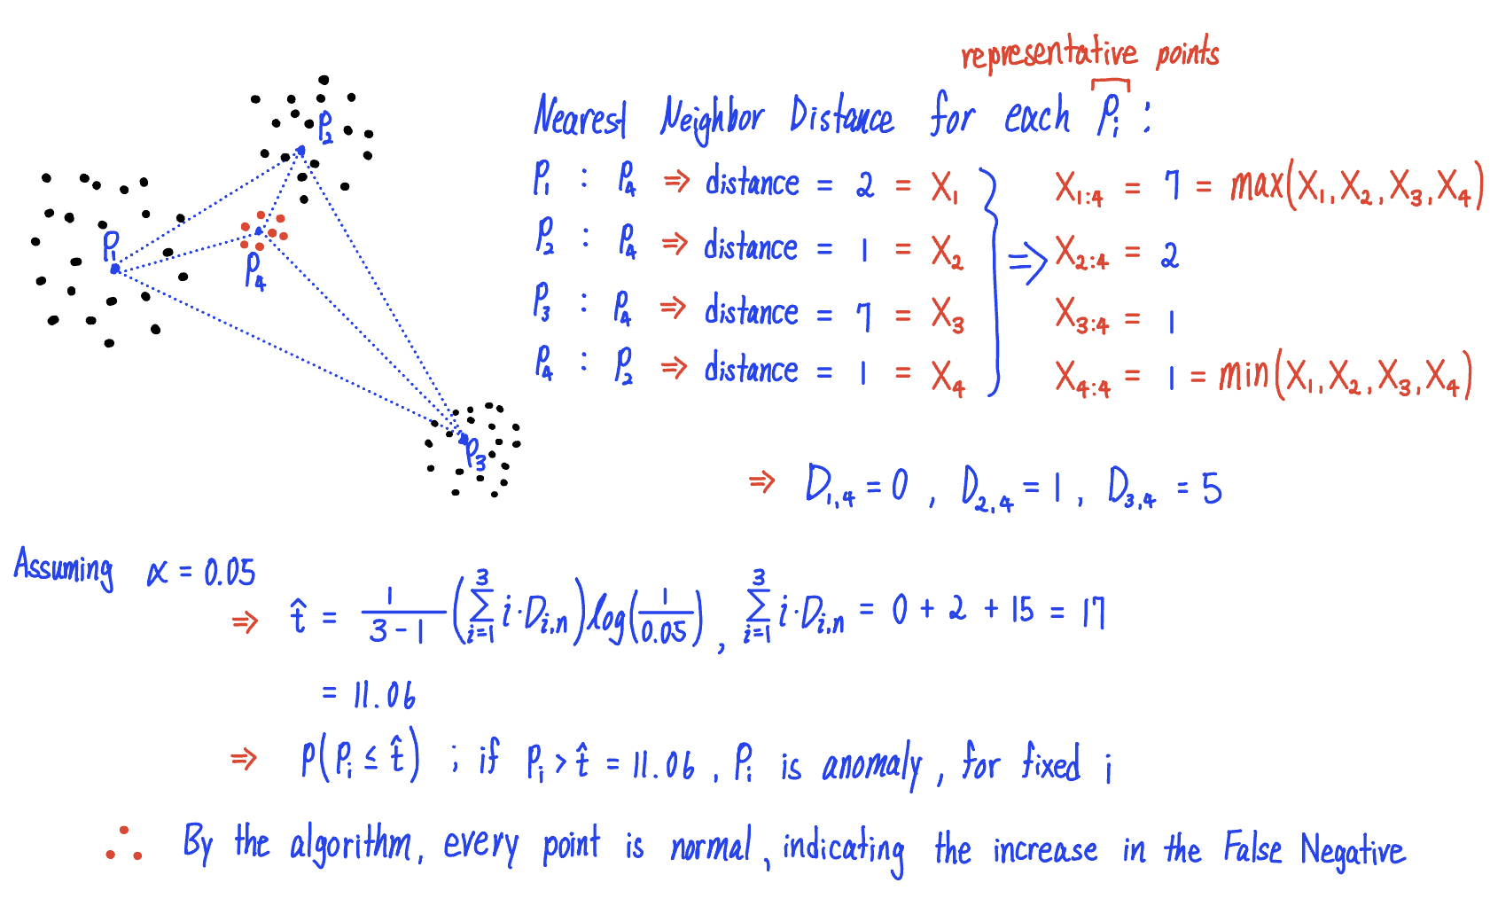
HDoutliers Algorithm
3
HDoutliers Algorithm의 문제점
3
Anomalous Threshold 계산 과정에서
FN rate을 증가시키는 경향이 있음
Anomalous Threshold
(EX)
HDoutliers를 사용하게 되면 threshold가 커지면서 FN이 증가

Slide 33
HDoutliers Algorithm
3
HDoutliers Algorithm의 문제점
3
Anomalous Threshold 계산 과정에서
FN rate을 증가시키는 경향이 있음
Anomalous Threshold
(EX)
HDoutliers를 사용하게 되면 threshold가 커지면서 FN이 증가

Slide 34
4
STRAY ALGORITHM

Slide 35
STRAY ALGORITHM
4
알고리즘의 특징
빠른 연산으로 실시간 적용가능
KNN을 활용해 masking problem에 효과적으로 대응
Multimodal distribution을 따르는 데이터에도 효과적
이진분류는 물론 anomalous score를 함께 제공

Slide 36
STRAY ALGORITHM
4
알고리즘의 특징
HDoutlier로부터의 개선점
빠른 연산으로 실시간 적용가능
KNN을 활용해 masking problem에 효과적으로 대응
Multimodal distribution을 따르는 데이터에도 효과적
이진분류는 물론 anomalous score를 함께 제공
NN distance → KNN distance with the maximum gap
중간 clustering단계가 생략되어 연산속도 증가
분류 only → 분류 및 anomalous score 제공

Slide 37

STRAY ALGORITHM
4
알고리즘 과정
1
정규화 : min-max (수치형), correspondence (범주형)
2
각 점들에 대해 KNN with the maximum gap 계산 및 순서 정렬
3
하위 50%의 순서통계량에 한해서 Spacing Theorem으로 threshold 계산
4
상위 50%의 순서통계량에 오름차순으로 threshold와 비교
$\hat{t}$보다 작으면 정상으로 분류, $\hat{t}$보다 크면 해당 통계량 포함 하여 위의 나머지를 모두 이상치로 분류

Slide 38
STRAY ALGORITHM
4
알고리즘 과정
1
정규화 : min-max (수치형), correspondence (범주형)
Correspondence Analysis
다변량 통계기법 중 하나로, 개념적으로 PCA와 유사
단, PCA는 수치형 자료에, CA는 범주형 자료에 사용
모두 0~1 사이의 값을 가지게 정규화

Slide 39
STRAY ALGORITHM
4
알고리즘 과정
1
정규화 : min-max (수치형), correspondence (범주형)
Correspondence Analysis
다변량 통계기법 중 하나로, 개념적으로 PCA와 유사
단, PCA는 수치형 자료에, CA는 범주형 자료에 사용
모두 0~1 사이의 값을 가지게 정규화

Slide 40
STRAY ALGORITHM
4
알고리즘 과정
2
각 점들에 대해 KNN with the maximum gap 계산 및 순서 정렬
KNN with the Maximum Gap
K개의 가장 가까운 점을 구하고, 이 거리들의 차이를 계산
거리들의 차이값 중 가장 차이가 많이 나는 값으로 정의
Masking problem에 효과적으로 대처함과 동시에
HDoutliers의 문제점이었던 높은 threshold에도 효과적으로 대응

Slide 41
STRAY ALGORITHM
4
알고리즘 과정
2
각 점들에 대해 KNN with the maximum gap 계산 및 순서 정렬
KNN with the Maximum Gap
K개의 가장 가까운 점을 구하고, 이 거리들의 차이를 계산
거리들의 차이값 중 가장 차이가 많이 나는 값으로 정의
Masking problem에 효과적으로 대처함과 동시에
HDoutliers의 문제점이었던 높은 연산시간에도 효과적으로 대응
(real-time data에도 적용가능)

Slide 42

STRAY ALGORITHM
4
알고리즘 과정
3
하위 50%의 순서통계량에 한해서 Spacing Theorem으로 threshold 계산
HDoutliers의 문제점이었던 높은 threshold에 효과적으로 대응
Threshold를 적절하게 산정하면서 FN rate을 낮춤
4
상위 50%의 순서통계량에 오름차순으로 threshold와 비교
$\hat{t}$보다 작으면 정상으로 분류, $\hat{t}$보다 크면 해당 통계량 포함 하여 위에 나머지를 모두 이상치로 분류
Multimodal Distribution에도 효과적으로 작동
Anomalous scores도 제공하여 해석 가능

Slide 43
STRAY ALGORITHM
4
알고리즘 과정
3
하위 50%의 순서통계량에 한해서 Spacing Theorem으로 threshold 계산
HDoutliers의 문제점이었던 높은 threshold에 효과적으로 대응
Threshold를 적절하게 산정하면서 FN rate을 낮춤
4
상위 50%의 순서통계량에 오름차순으로 threshold와 비교
$\hat{t}$보다 작으면 정상으로 분류, $\hat{t}$보다 크면 해당 통계량 포함 하여 위에 나머지를 모두 이상치로 분류
Multimodal Distribution에도 효과적으로 작동
Anomalous scores도 제공하여 해석 가능

Slide 44
STRAY ALGORITHM
4
알고리즘 과정
3
하위 50%의 순서통계량에 한해서 Spacing Theorem으로 threshold 계산
HDoutliers의 문제점이었던 높은 threshold에 효과적으로 대응
Threshold를 적절하게 산정하면서 FN rate을 낮춤
4
상위 50%의 순서통계량에 오름차순으로 threshold와 비교
$\hat{t}$보다 작으면 정상으로 분류, $\hat{t}$보다 크면 해당 통계량 포함 하여 위에 나머지를 모두 이상치로 분류
Multimodal Distribution에도 효과적으로 작동
Anomalous scores도 제공하여 해석 가능

Slide 45
STRAY ALGORITHM
4
알고리즘 과정
3
하위 50%의 순서통계량에 한해서 Spacing Theorem으로 threshold 계산
HDoutliers의 문제점이었던 높은 threshold에 효과적으로 대응
Threshold를 적절하게 산정하면서 FN rate을 낮춤
4
상위 50%의 순서통계량에 오름차순으로 threshold와 비교
$\hat{t}$보다 작으면 정상으로 분류, $\hat{t}$보다 크면 해당 통계량 포함 하여 위에 나머지를 모두 이상치로 분류
Multimodal Distribution에도 효과적으로 작동
Anomalous scores도 제공하여 해석 가능

Slide 46
STRAY ALGORITHM
4
알고리즘 과정
3
하위 50%의 순서통계량에 한해서 Spacing Theorem으로 threshold 계산
HDoutliers의 문제점이었던 높은 threshold에 효과적으로 대응
Threshold를 적절하게 산정하면서 FN rate을 낮춤
4
상위 50%의 순서통계량에 오름차순으로 threshold와 비교
$\hat{t}$보다 작으면 정상으로 분류, $\hat{t}$보다 크면 해당 통계량 포함 하여 위에 나머지를 모두 이상치로 분류
Multimodal Distribution에도 효과적으로 작동
Anomalous scores도 제공하여 해석 가능

Slide 47
감사합니다

